Slide 1
LBTAS Final Report 捷運人流地圖
R06922048 陳柏堯
2018.6

Slide 2


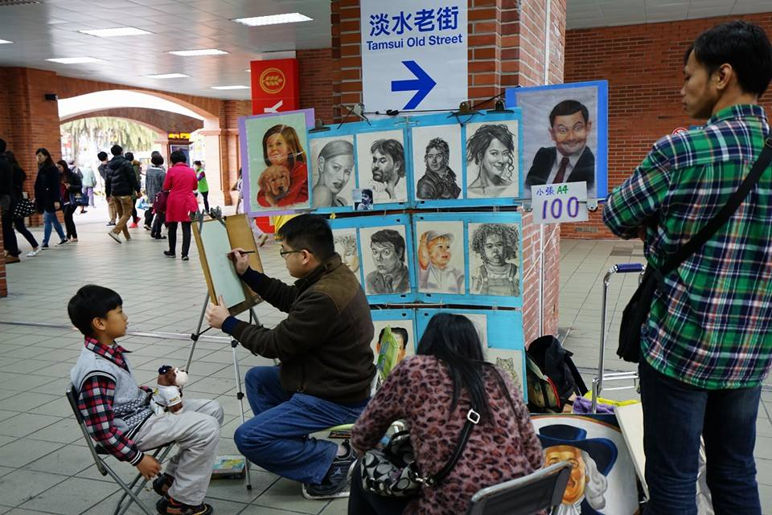
MOTIVATION
賣愛心手工餅乾
推銷愛心筆
街頭表演/贊助
去哪個捷運站呢？哪個捷運站人比較多呢？

Slide 3

To Care About
哪個捷運站人最多？
每個捷運站的人流有什麼特征？
捷運站與周邊地區的關係？

Slide 4

Platform - Requirements
顯示出各捷運站人流大小
顯示各捷運站不同時段的人流狀況
顯示捷運站的屬性
依據時段推薦人流最多的站點

Slide 5
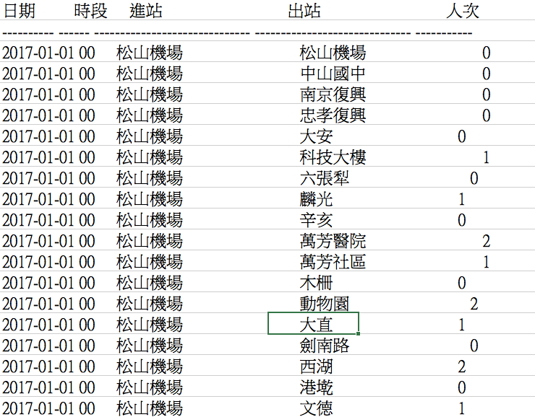
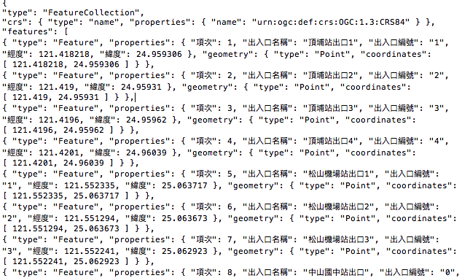
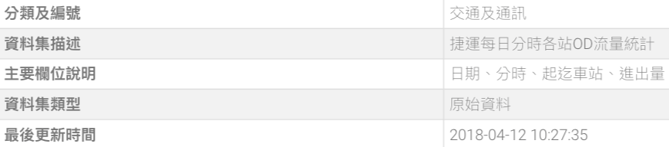
Dataset
臺北捷運每日分時各站OD流量統計資料
大臺北地區捷運車站出入口座標
2018年4月(≈700MB)
Ref: Data.Taipei

Slide 6


Development
Data Processing:
Python (Pandas/ Scikit-learn k-means)
Front-end:
Html/css/javascript
Bootstrap, Plot.ly & Google map API
Back-end:
Apache Server

Slide 7
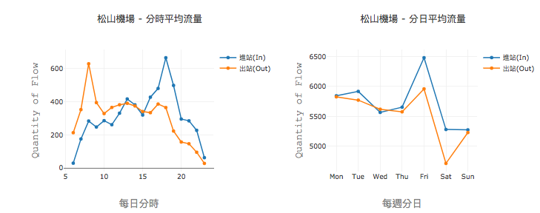
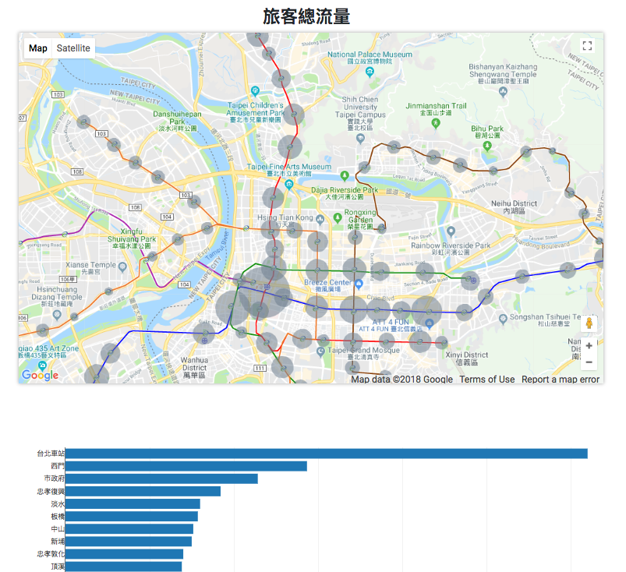

Platform
Circle Radius = $\sqrt{\text{PassengerFlow}}$
Analysis from day of week &hour of day

Slide 8
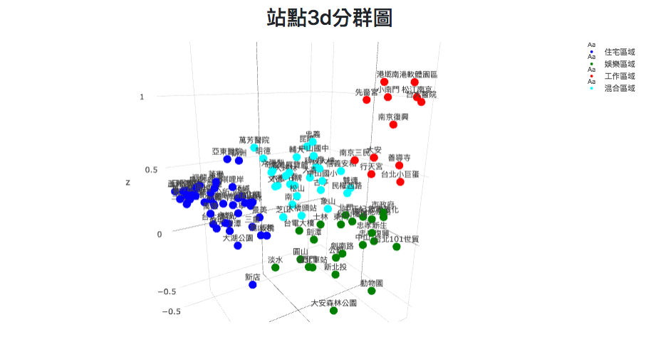
Platform
x = 上午(6~12點)進站量/出站量 y = 晚上(16~23點)進站量/出站量 z = 週間(一~五)流量/週末(六~日)流量
y
x
Cluster by k-means
Then we have an observation…

Slide 9
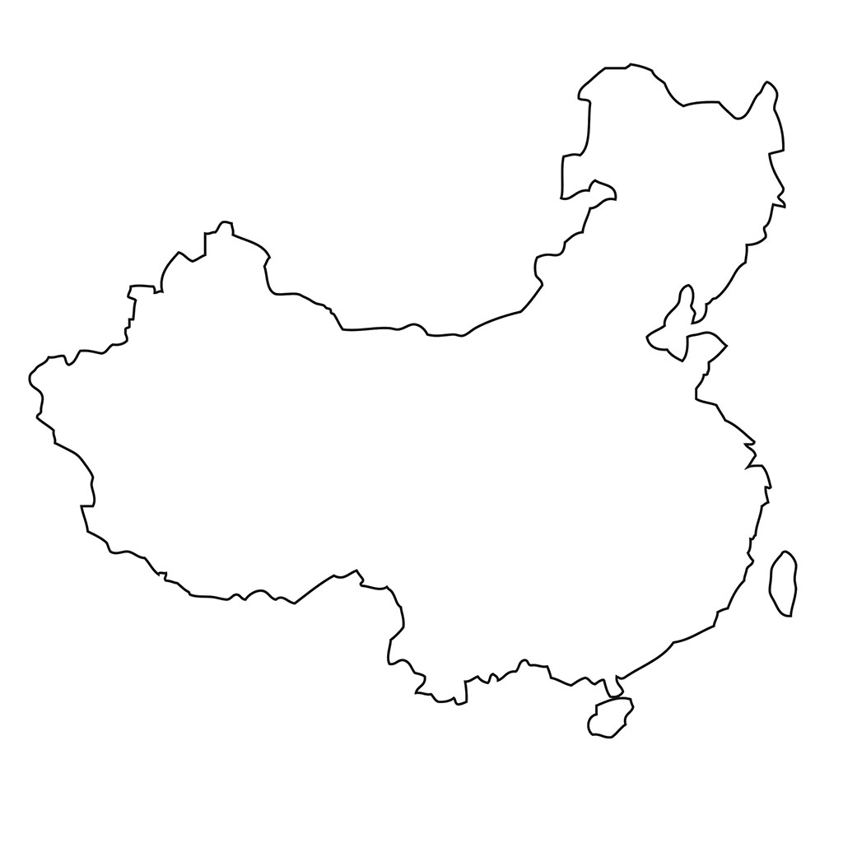
Platform﹣Observation
y
x
Not include: Taiwan & Sinkiang -> What does it mean?

Slide 10
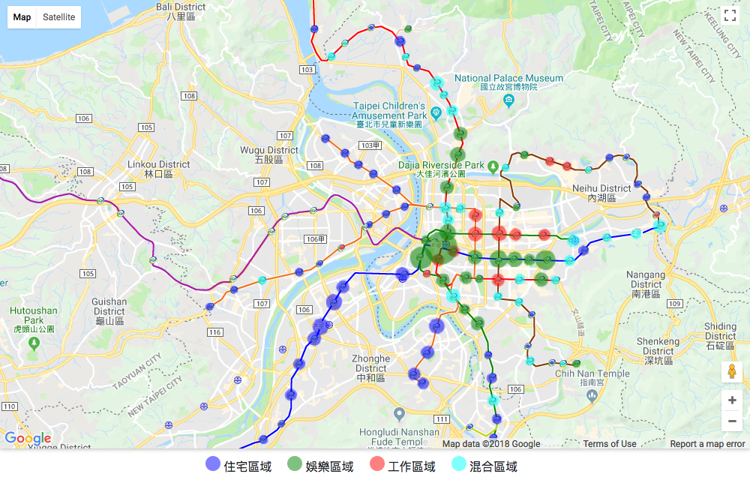

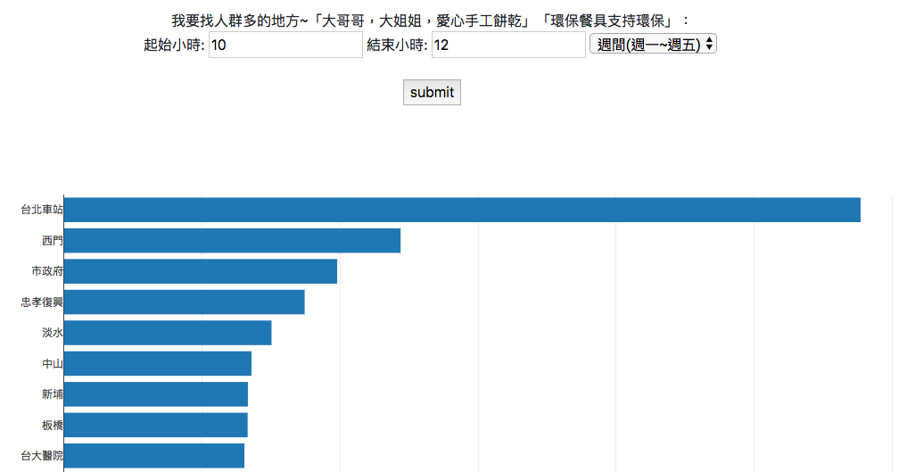
Demo
https://goo.gl/VMFDkp

Slide 11

Future Work
Auto Crawler from Tapei.Data
商業化？使用收費、廠商合作B2B(Dashboard)
流量預測
個體資料 ﹣> 個體分群 -> 族群比例分析
Living Circulatory System Map
https://goo.gl/PBV207
應用：「不同時段動態廣告」「捷運車廂乞討」

Slide 12
Thank you Q&A

